Slide 1

Seminario Doctorado
Aplicaciones metodológicas cuantitativas al estudio de la desigualdad, la estructura social y la pobreza
Santiago Poy
Jésica Lorena Pla
Agosto-Septiembre 2024

Slide 2
Unidad 2. La medición de la desigualdad de ingresos
Clase 5: La desigualdad de ingresos: la conceptualización y la medición

Slide 3
El estudio de la desigualdad en la distribución del ingreso
Partamos de la idea de Gasparini et al. (2011: 347), quienes plantean:
El concepto de desigualdad está estrechamente relacionado con el de inequidad. La preocupación por la desigualdad socioeconómica entre personas proviene de presumir que es consecuencia o reflejo de alguna situación injusta, éticamente cuestionable y, por consiguiente, merecedora de alguna acción reparadora
Mientras que el concepto de (in)equidad tiene un sustrato normativo, vinculado con una dimensión de (in)justicia, el de (des)igualdad tiene –desde el punto de vista que le daremos– un alcance más bien descriptivo (ídem: 348).
La literatura suele distinguir entre igualdad de oportunidades e igualdad de resultados. Atkinson (2016) plantea que el foco en general ha estado en la igualdad de oportunidades, pero es necesario abordar la igualdad de resultados: en última instancia, si la estructura de retribuciones es muy desigual, esta forma de desigualdad tiene implicancias sobre la próxima generación.
Los estudios sobre distribución del ingreso suelen estar enfocados en la dimensión de los resultados, lo que Atkinson (2016) llama “la estructura de premios”.

Slide 4
El estudio de la desigualdad en la distribución del ingreso
Siguiendo a Therborn (2013) podemos pensar que hay una importante diferencia entre desigualdad y diferencia. Las desigualdades son aquellas diferencias de resultados que atribuimos a condiciones consideradas injustas. Por ejemplo: la diferencia de ingresos basada en el género es percibida como injusta, mientras que la diferencia basada en el estudio o la profesión no necesariamente es vista de ese modo.
El estudio de la desigualdad de ingresos es un aspecto del estudio de la desigualdad que toma en cuenta diferencias económicas que derivan de formas de participar en la producción y distribución de la renta y que tienen consecuencias sobre las capacidades de consumo.
En general, se consideran los ingresos disponibles corrientes (no permanentes) y casi nunca se contempla la desigualdad de patrimonio o capitales. En los últimos años, Piketty (2013) ha llamado la atención sobre este punto y ha hecho aportes significativos a la cuestión.
Asimismo, en general, son estudios de casos nacionales. Más recientemente, Milanovic (2019) hizo innovaciones al respecto midiendo la desigualdad desde una perspectiva mundial.

Slide 5
Las variables de interés: gasto e ingreso
Las dos variables más usualmente utilizadas en el análisis de desigualdad en la distribución son el gasto en consumo y el ingreso monetario.
El gasto en consumo surge de encuestas de ingresos y gastos de los hogares, en las que se les solicita a las personas participantes que informen acerca de todos los gastos que realizan a lo largo de un período de referencia.
El ingreso monetario surge de encuestas de ingreso que son más regulares que las encuestas de gasto. Se les pregunta a los hogares por sus ingresos laborales y no laborales en un período de referencia.
Jenkins & van Kerm (2011: 42) plantean:
El enfoque bienestarista [welfarist] convencional para medir el bienestar económico sugiere que el consumo es una medida más apropiada para el análisis distributivo que la renta, porque es el consumo lo que entra en la función de utilidad de un individuo. Sin embargo, la visión bienestarista [welfarist] no es universalmente aceptada. A menudo se considera que la desigualdad económica tiene que ver con las diferencias en el acceso a los recursos económicos o el control sobre ellos, más que con el ejercicio real de ese poder, en cuyo caso la renta es la medida preferida al consumo: un millonario avaro se considera rico en lugar de pobre.

Slide 6
Pertinencia teórico-metodológica del estudio del ingreso
El estudio de los ingresos familiares cumple un doble papel teórico-metodológico:
  Por un lado, permite aproximarse a la evolución de las condiciones materiales de vida de la población o de los hogares.
  Por otro lado, liga dicha evolución al comportamiento de la estructura económico-ocupacional y a las modalidades de intervención estatal.
En este sentido, el estudio de la distribución del ingreso permite sintetizar el papel que juegan la distribución primaria y la distribución secundaria sobre el bienestar y las condiciones de vida.
Desde un punto de vista “micro”, analizar el ingreso permite considerar la composición de los presupuestos familiares y nos acerca a una dimensión relevante de las estrategias o comportamientos doméstico-familiares.
Desde una perspectiva “macro” permite comparar matrices de distribución del ingreso o su cambio en el tiempo, y vincularla con procesos sociales, históricos y políticos.

Slide 7
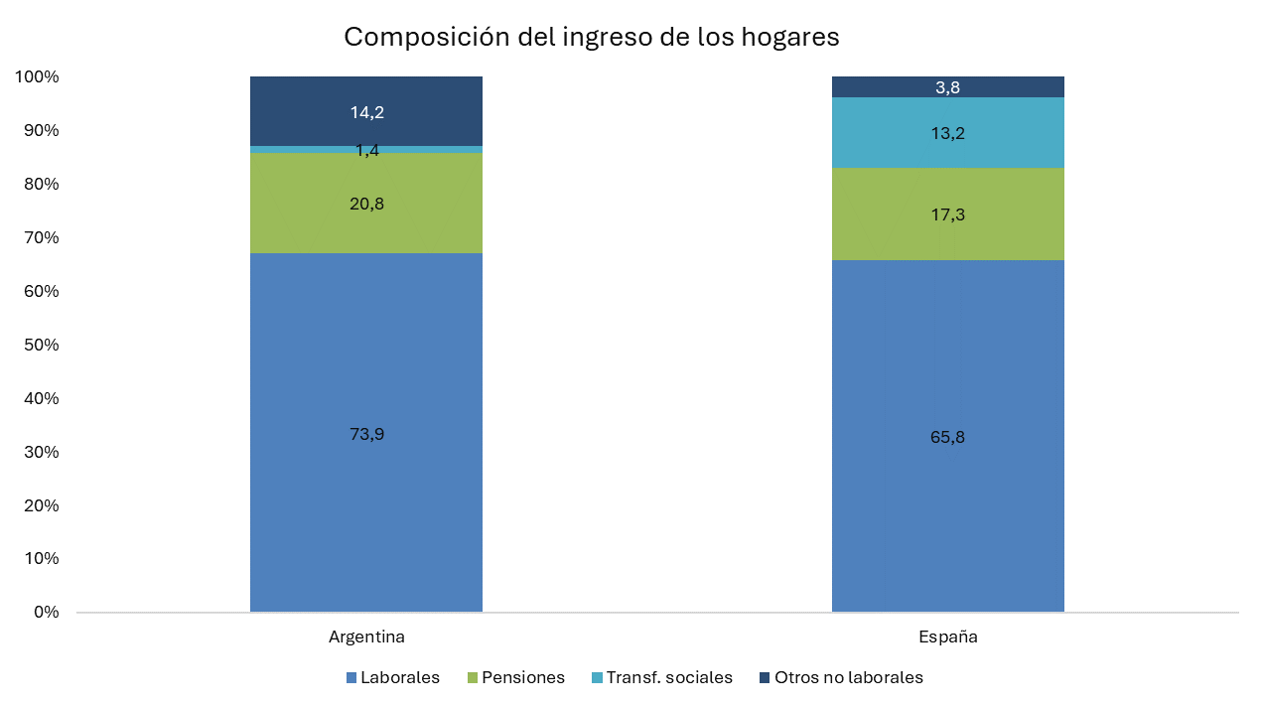
Pertinencia teórico-metodológica del estudio del ingreso
Fuente: elaboración propia a partir de microdatos de EPH (INDEC) y ECV (INE).

Slide 8
La medición del ingreso
En el análisis de desigualdad, se suele preferir el ingreso del hogar por sobre el ingreso individual. El Grupo de Canberra (2011) plantea que “el ingreso del hogar es el principal determinante del bienestar económico para la mayoría de las personas”.
¿Cuáles son los componentes del ingreso que se deberían medir?
1 | Ingresos de la ocupación
 | Ingreso por empleo asalariado
 | Ingreso por empleo no asalariado
2 | Rentas de la propiedad
 | Ingresos de activos financieros, neto de gastos
 | Ingresos de activos no financieros, neto de gastos
 | Ganancias e intereses
3 | Ingresos por producción para autoconsumo
 | Alquiler imputado
4 | Transferencias recibidas
 | Jubilaciones y pensiones
 | Asistencia social
 | Transferencias de organizaciones sin fines de lucro
 | Transferencias de otros hogares
5 | Ingreso de la producción | 1+3
6 | Ingreso primario | 1+2+3
7 | Ingreso total | 1+2+3+4
8 | Transferencias pagadas
 | Impuestos directos
 | Tasas y multas
 | Transferencias a otros hogares
 | Transferencias a organizaciones sin fines de lucro
9 | Ingreso disponible | 7-8
Fuente: Canberra Handbook (2011)

Slide 9

La medición del ingreso en Argentina
La medición oficial del ingreso y sus distintos componentes resulta de la Encuesta Permanente de Hogares.
Descripción | Variable EPH
Ingreso del asalariado (inc. aguinaldo) | pp08d1 pp08f1 pp08f2 pp08j2 pp08j3 pp08j1 (aguinaldo)
Ingreso del no asalariado | pp06c pp06d
Jubilaciones y pensiones | v2_m v21_m
Indemnización por despido | v3_m
Seguro de desempleo | v4_m
Asistencia social | v5_m
Ingresos por alquiler | v8_m
Intereses y dividendos | v9_m v10_m
Ingresos provenientes de otros hogares | v12_m
Ingresos por premios, juegos de azar | v18_m
Ingresos de menores | v19_am

Slide 10
Problemas de medición
En la medición de ingresos nos enfrentamos a tres problemas principales:
  Problemas asociados al truncamiento muestral: la dificultad para captar a las personas más ricas a través de procedimientos estándar de muestreo. Por mera probabilidad, es difícil que esas personas integren nuestra muestra.
  Problemas asociados a la no declaración: un problema muy relevante, que afecta a las encuestas de ingreso, es la no declaración de ingresos. Esto debe resolverse de algún modo, en general usando técnicas de imputación.
  Problemas de subdeclaración: este problema es más complejo que el anterior en términos de su posible solución. Las personas pueden preferir declarar un ingreso más bajo que el que efectivamente perciben. Sólo se puede tener evidencia al respecto mediante triangulación de fuentes.

Slide 11
El análisis de la distribución del ingreso
Vamos a ver tres formas de analizar la desigualdad en la distribución del ingreso:
  Aproximación estadística básica: medidas de tendencia central, medidas de posición y coeficiente de variabilidad.
  Aproximación gráfica a la distribución: histogramas y función de densidad.
  Indicadores sintéticos: el coeficiente de Gini.

Slide 12
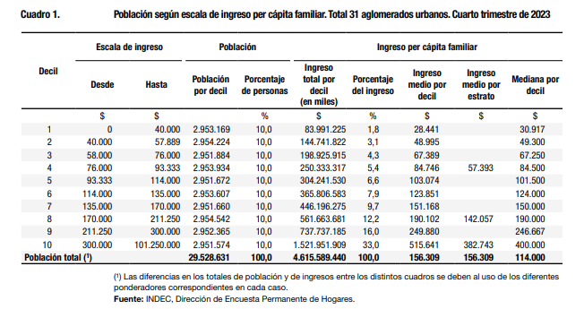
Aproximación estadística básica
Medidas de tendencia central: media y mediana de la distribución

Slide 13
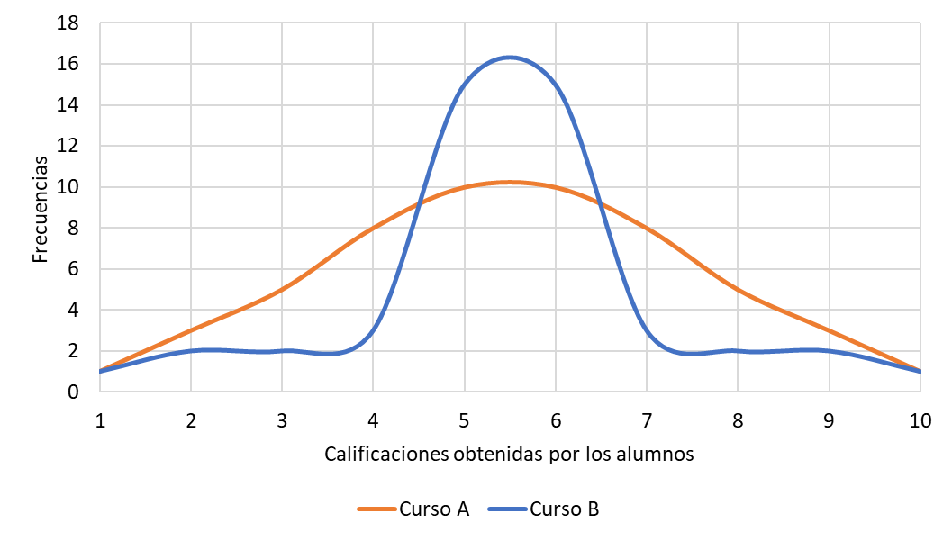
Aproximación estadística básica
Medidas de dispersión de la distribución:
El uso de una medida de tendencia central nos da una imagen incompleta de la distribución de una variable.
En ambos casos, la media es la misma: 5,5 puntos… ¿pero diríamos que las distribuciones son iguales?
Para ello apelamos a las medidas de dispersión: en particular, a la desviación estándar.

Slide 14
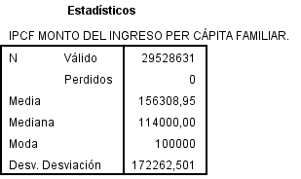
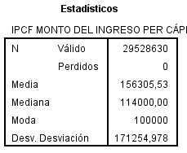
Aproximación estadística básica
Medidas de dispersión de la distribución:
La desviación estándar se interpreta como la dispersión promedio de todos los valores de la variable con respecto a la media y se expresa en unidades de la variable original.
Excluyendo un caso alto atípico reducimos la variabilidad de la distribución

Slide 15
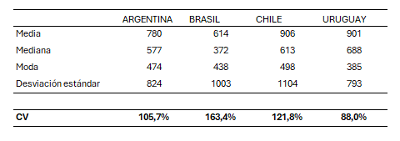


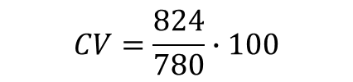
Aproximación estadística básica
Medidas de dispersión relativa de la distribución: coeficiente de variabilidad
Si queremos comparar dos distribuciones, la desviación estándar no es apropiada porque está expresada en relación con la media de la variable original. Por lo tanto, dos distribuciones con distinta media no son comparables directamente en función de su desviación estándar.
$$CV=\frac{s}{\overline{x}}∙100$$
$$CV=\frac{824}{780}∙100$$
$$CV=105,7\%$$

Slide 16
Aproximación estadística básica
Medidas de dispersión relativa de la distribución: coeficiente de variabilidad
Si queremos comparar dos distribuciones, la desviación estándar no es apropiada porque está expresada en relación con la media de la variable original. Por lo tanto, dos distribuciones con distinta media no son comparables directamente en función de su desviación estándar.
Distribución más homogénea o igualitaria

Slide 17
Aproximación estadística básica
Medidas de posición: cuantiles

Slide 18
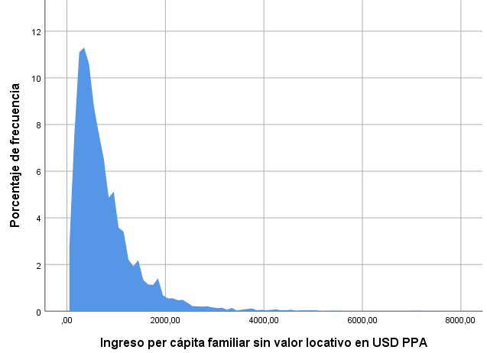
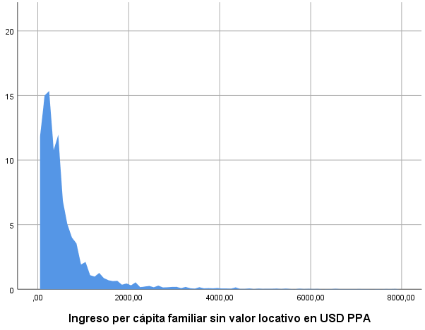
Aproximación estadística básica
Histogramas
ARGENTINA
BRASIL

Slide 19
El análisis de la distribución del ingreso
Indicadores sintéticos de distribución
Propiedades deseables de las medidas de desigualdad
Invariancia a la escala: la medida de la desigualdad debe ser insensible a los cambios generales en el valor de la variable evaluada. Si se multiplica por una constante las unidades analizadas, el nivel de desigualdad debería mantenerse en igual valor.
Invariancia a las réplicas: la desigualdad no debería cambiar ante un múltiplo enésimo de la población evaluada. Los resultados de un índice o medida de desigualdad deberían ser comparables entre grupos y poblaciones de distinto tamaño.
Simetría: si dos individuos ubicados a un mismo nivel de la distribución intercambian sus ingresos, la medida de desigualdad debe mantenerse invariante e imparcial.
Principio de las transferencias (Principio Pigou-Dalton): si se genera una transferencia de ingresos de los hogares ubicados en la parte superior de la distribución hacia las familias o personas ubicadas en los primeros percentiles, el indicador propuesto debe reflejar necesariamente una caída en el nivel de concentración
Decrecimiento de Efecto ante Transferencias. Implica que las transferencias equivalentes entre individuos equidistantes tienen mayor efecto cuando ambos están ubicados en la parte baja de la distribución
Descomponibilidad: Es deseable que la medida de desigualdad calculada para un universo se pueda desglosar en los subgrupos que lo constituyen.

Slide 20
El análisis de la distribución del ingreso
Indicadores sintéticos de distribución: el coeficiente de Gini
La curva de Lorenz es una representación en un plano de la distribución de una variable numérica e intervalar (Ej. ingreso monetario) al interior de una población donde:
  El eje X (horizontal) refleja el porcentaje o proporción acumulada de unidades del universo;
  El eje Y (vertical) el porcentaje acumulado de la variable de interés hasta ese punto;
  Si todos reportan el mismo nivel de la variable (renta) la curva es de 45° y se denomina “de equidistribución”. La mayor o menor la cercanía o lejanía de la curva real a esta línea significa menor o mayor desigualdad en la distribución.
El Coeficiente de Gini aprovecha el área qué se genera a partir del trazado de la curva de Lorenz para obtener una de las medidas resumen de la desigualdad más utilizadas.

Slide 21
El análisis de la distribución del ingreso
Indicadores sintéticos de distribución: el coeficiente de Gini
Nivel de Ingreso | Ingreso Acumulado (%) | Equidistancia (Distr. Igualitaria)
300 | 1,0% | 5,0%
350 | 2,1% | 10,0%
350 | 3,2% | 15,0%
450 | 4,6% | 20,0%
500 | 6,2% | 25,0%
550 | 8,0% | 30,0%
600 | 9,9% | 35,0%
700 | 12,1% | 40,0%
800 | 14,7% | 45,0%
900 | 17,5% | 50,0%
1000 | 20,7% | 55,0%
1250 | 24,7% | 60,0%
1300 | 28,9% | 65,0%
1500 | 33,7% | 70,0%
1500 | 38,4% | 75,0%
2000 | 44,8% | 80,0%
2500 | 52,8% | 85,0%
2500 | 60,8% | 90,0%
6000 | 79,9% | 95,0%
6300 | 100,0% | 100,0%

Slide 22
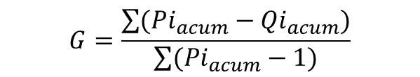
El análisis de la distribución del ingreso
Indicadores sintéticos de distribución: el coeficiente de Gini
$$G=\frac{\sum{({Pi}_{acum}−{Qi}_{acum})}}{\sum{({Pi}_{acum}−1)}}$$
Donde ${Pi}_{acum}$ es la distribución acumulada de casos y ${Qi}_{acum}$ es la participación relativa en el ingreso acumulada por cada cuantil i-ésimo.

Slide 23
Ejercicios de aplicación

Slide 24
El análisis de la distribución del ingreso
Vamos a ver tres formas de analizar la desigualdad en la distribución del ingreso:
  Aproximación estadística básica: medidas de tendencia central, medidas de posición y coeficiente de variabilidad.
  Aproximación gráfica a la distribución: histogramas y función de densidad.
  Indicadores sintéticos: el coeficiente de Gini.

Slide 25
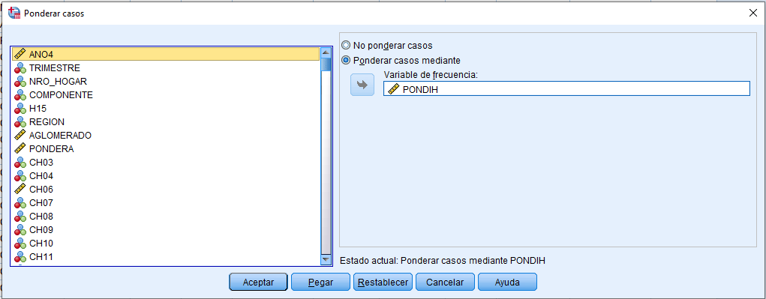
Ejercicio de aplicación
1) Obtener las medidas de tendencia central, posición y dispersión vistas en clase para el Ingreso per cápita familiar (IPCF)
Paso 1: PONDERAR LA BASE POR PONDIH

Slide 26
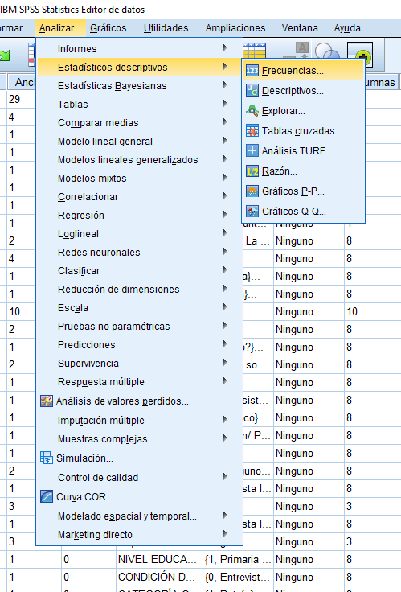
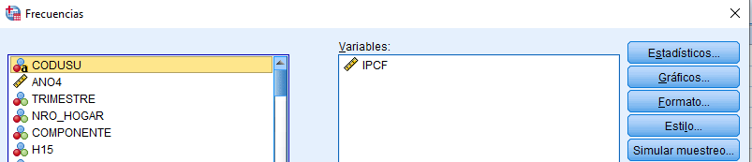
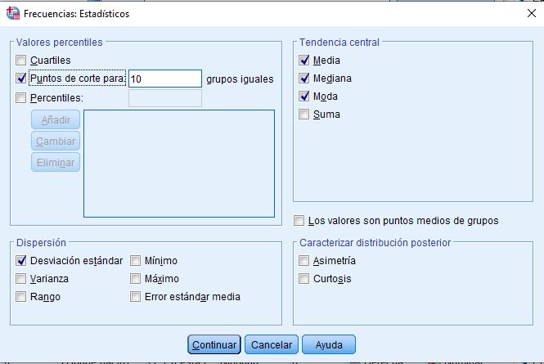
Ejercicio de aplicación
1) Obtener las medidas de tendencia central, posición y dispersión vistas en clase para el Ingreso per cápita familiar (IPCF)
Paso 2: ANALIZAR LA DISTRIBUCIÓN

Slide 27
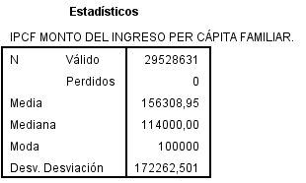
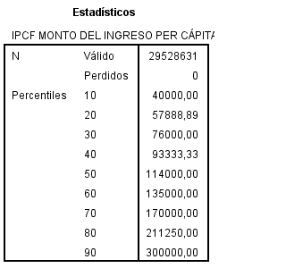
Ejercicio de aplicación
1) Obtener las medidas de tendencia central, posición y dispersión vistas en clase para el Ingreso per cápita familiar (IPCF)
Paso 3: FORMULAR UNA LECTURA INTEGRADA DE LA INFORMACIÓN
Resultados ponderados por PONDIH

Slide 28
Ejercicio de aplicación
2) Comparar los promedios de IPCF según el nivel educativo del jefe de hogar
Paso 1: FORMULAR UNA HIPÓTESIS DE LECTURA DE LOS DATOS QUE RELACIONEN NIVEL EDUCATIVO (h_educajefe) CON EL INGRESO PER CÁPITA FAMILIAR (IPCF).
Paso 2: FILTRAR A LAS PERSONAS QUE VIVEN EN HOGARES CON JEFES CON SECUNDARIA INCOMPLETA. REPETIR LA OPERACIÓN PARA PERSONAS EN HOGARES CON JEFES CON UNIVERSITARIO COMPLETO.

Slide 29
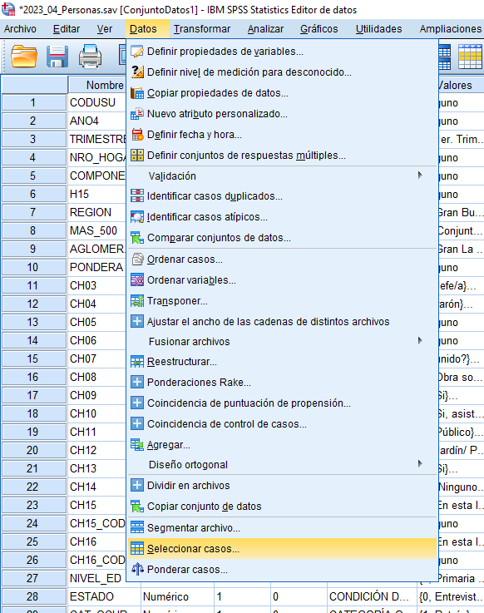
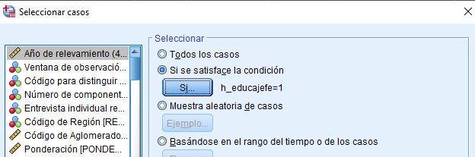
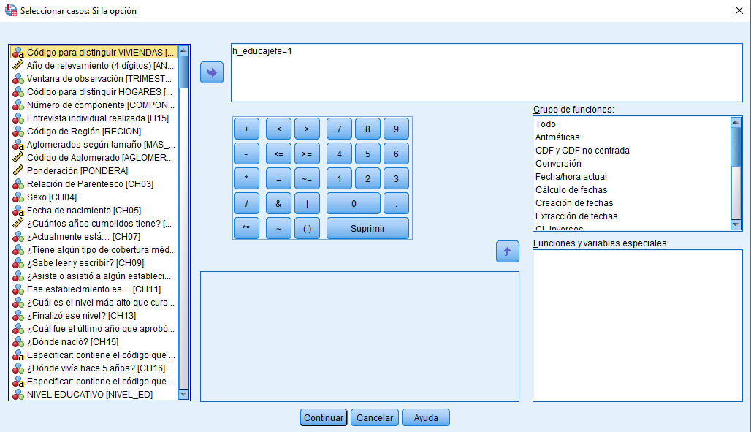
Ejercicio de aplicación
2) Comparar los promedios de IPCF según el nivel educativo del jefe de hogar

Slide 30
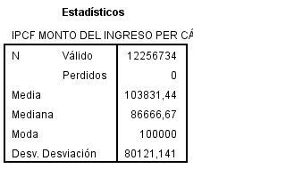
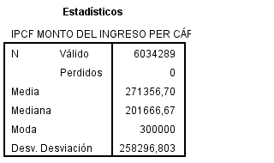

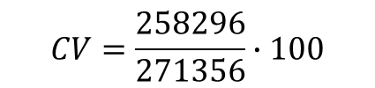
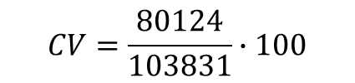


Ejercicio de aplicación
2) Comparar los promedios de IPCF según el nivel educativo del jefe de hogar
Paso 3: ANALIZAR LA DISTRIBUCIÓN (IGUAL QUE HICIMOS EN EL EJERCICIO 1). FORMULAR UNA LECTURA INTEGRADA
Paso 4: ¿CUÁL ES LA DISTRIBUCIÓN MÁS HETEROGÉNEA? CALCULAR EL COEFICIENTE DE VARIACIÓN
Hasta secundaria incompleta
Universitario completo y más
Resultados ponderados por PONDIH
$$CV=\frac{s}{\overline{x}}∙100$$
$$CV=\frac{80124}{103831}∙100$$
$$CV=\frac{258296}{271356}∙100$$
$$CV=77\%$$
$$CV=95\%$$

Slide 31
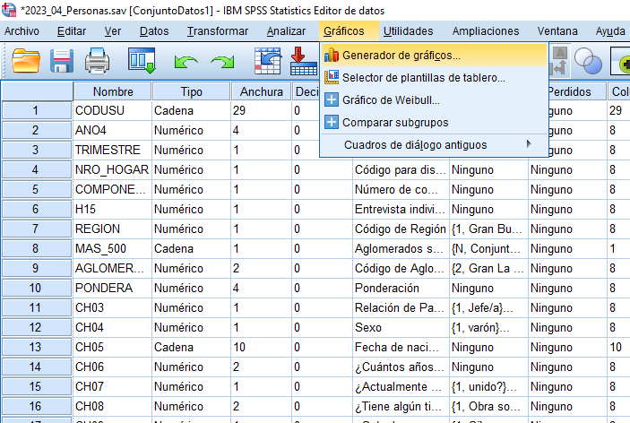
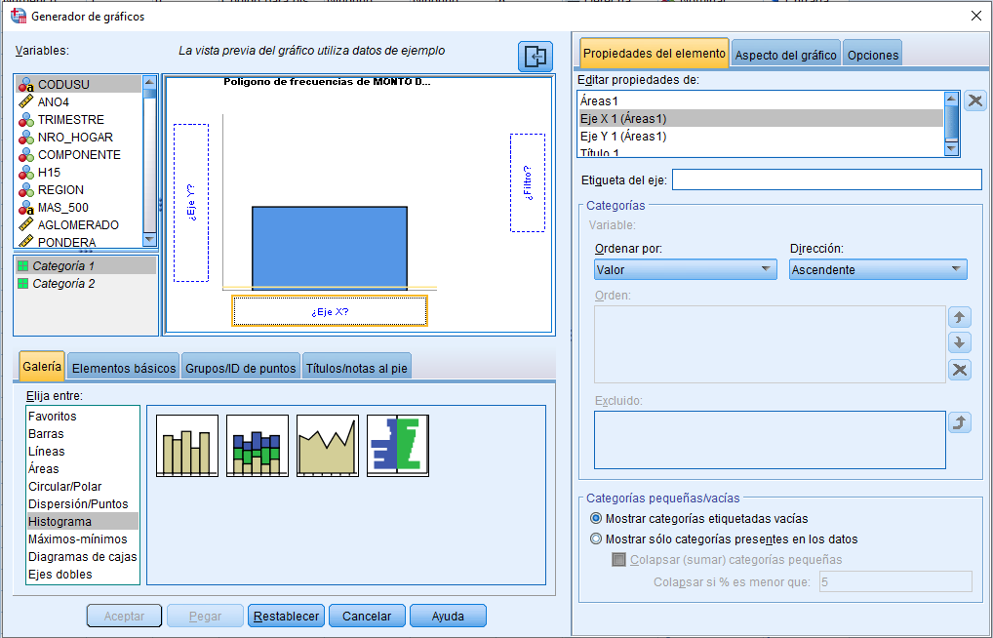
Ejercicio de aplicación
3) Analizar visualmente la distribución del ingreso per cápita familiar
2) Arrastrar la variable IPCF hasta “Eje x”
1) Arrastrar la figura hasta el área en blanco

Slide 32
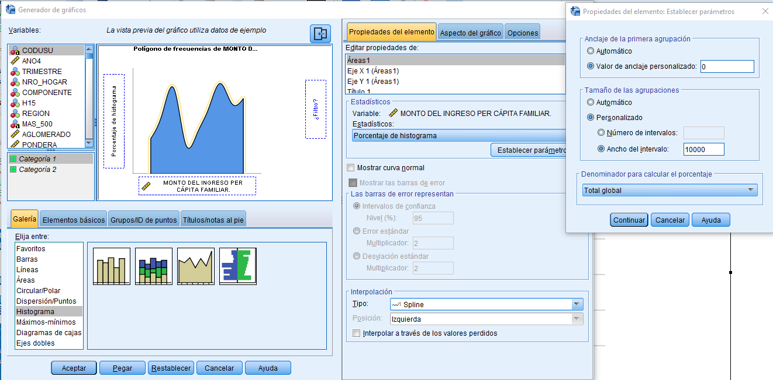
Ejercicio de aplicación
3) Analizar visualmente la distribución del ingreso per cápita familiar

Slide 33
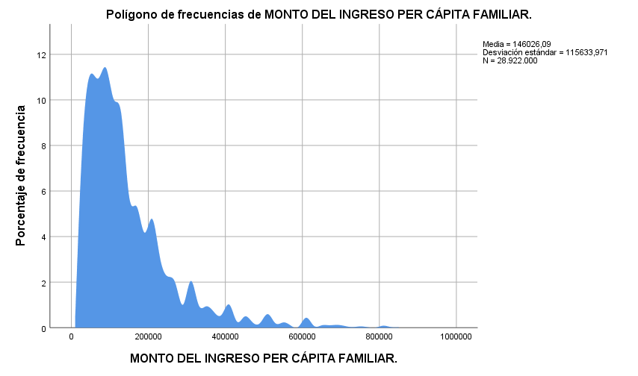
El análisis de la distribución del ingreso
3) Analizar visualmente la distribución del ingreso per cápita familiar

Slide 34
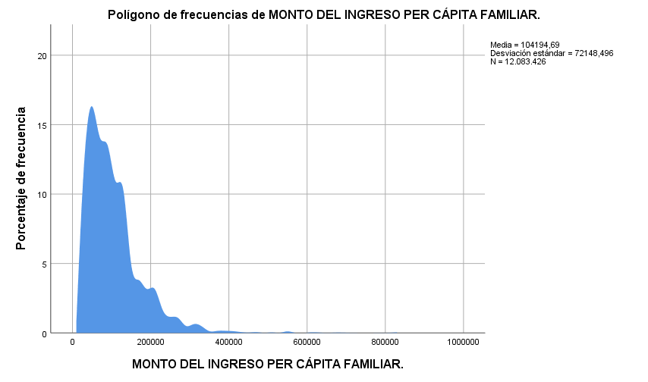
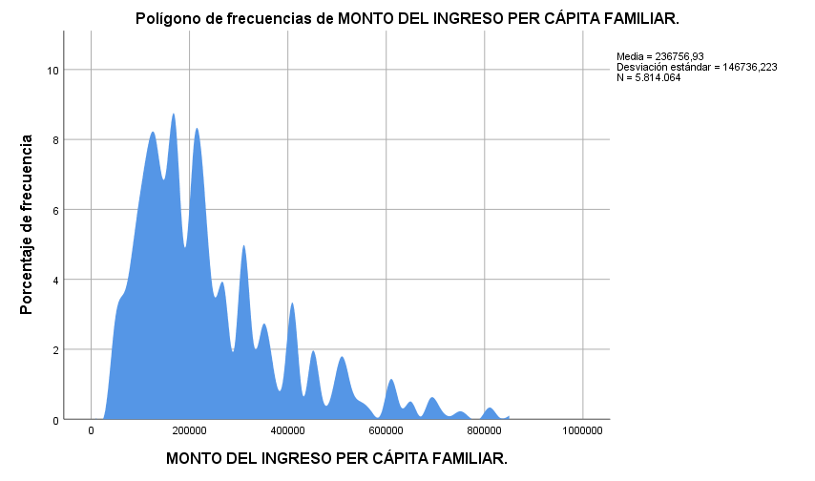
Ejercicio de aplicación
3) Analizar visualmente la distribución del ingreso per cápita familiar
COMPARAR DOS GRUPOS SEGÚN NIVEL EDUCATIVO DEL JEFE
Hasta secundaria incompleta
Universitario completo y más

Slide 35
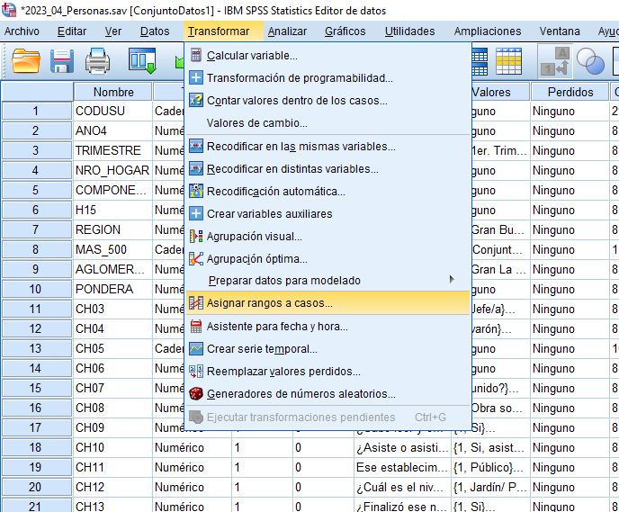
Ejercicio de aplicación
4) Construir deciles de ingreso per cápita familiar
PASO 1: REMOVER FILTROS
PASO 2: USAR LA FUNCIÓN RANK CASOS

Slide 36
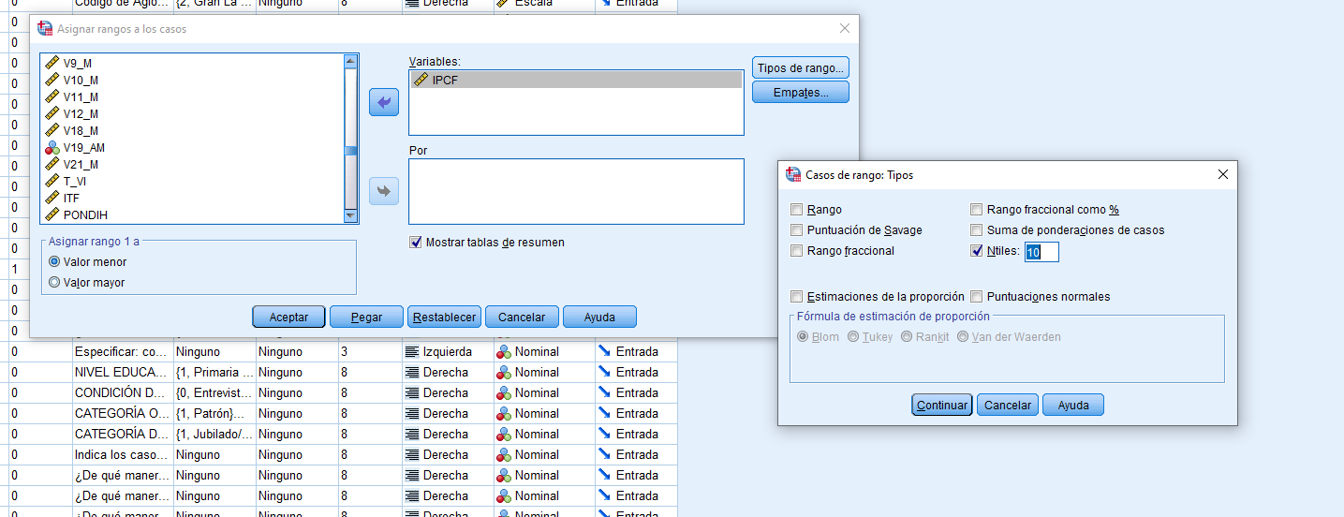
Ejercicio de aplicación
4) Construir deciles de ingreso per cápita familiar
PASO 1: REMOVER FILTROS
PASO 2: USAR LA FUNCIÓN RANK CASOS

Slide 37
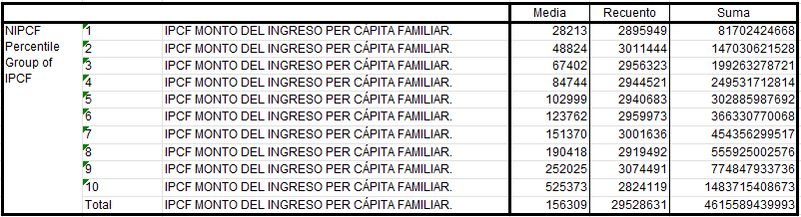

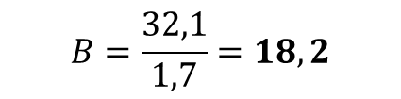
Ejercicios de aplicación
4) Construir deciles de ingreso per cápita familiar
PASO 3: COMPARAR LA SUMA DEL INGRESO DE CADA DECIL (% PARTICIPACIÓN)
Resultados ponderados por PONDIH
Brecha entre deciles extremos: % del ingreso que concentra el D10 y el D1
$$B=\frac{32,1}{1,7}=18,2$$
Ratio de Palma: % que concentra el D10 vs los D1 a 4
$$RP=2,8$$

